Slide 1
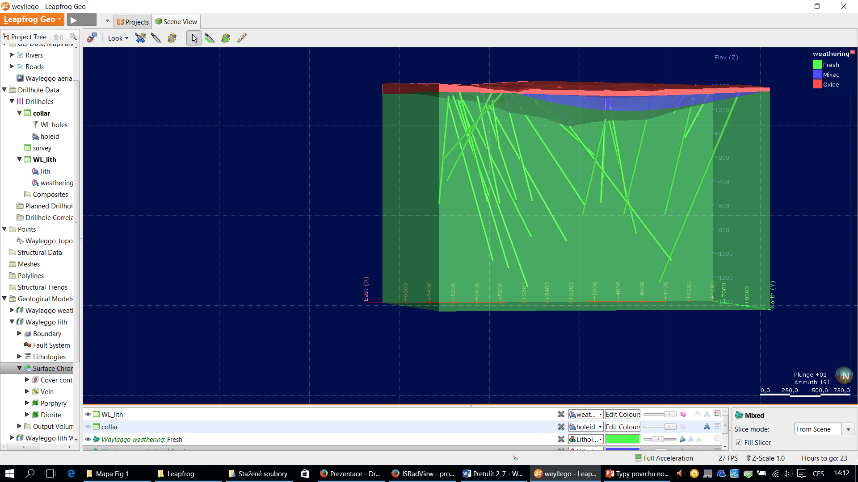

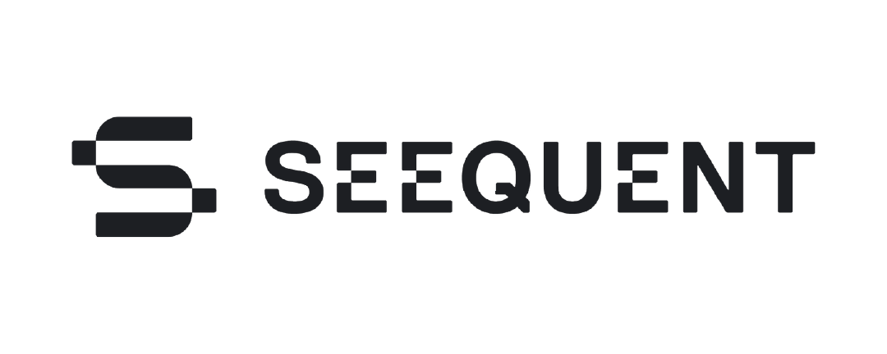


GI231 3D modelování v programu Leapfrog Geo
Lekce:
Typy povrchů
Jakub Výravský
Vojtěch Wertich
Přemysl Pořádek
Realizováno v rámci projektu MUNI/FR/1282/2015 – Podpora praktické výuky ložiskové geologie inovací tří volitelných předmětů

Slide 2

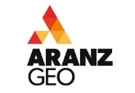

Lekce: Typy povrchů a weathering model GI231 - 3D modelování v programu Leapfrog Geo
Jaké máme možnosti
V rámci geologického modelu si ve složce surface chronology můžeme vybrat několik typů povrchů, které chceme z importovaných dat vytvořit:
  vein: Vytvoří kontakt žíly s okolními horninami, vytvoří se nadložní (hanging wall) a podložní (footwall) plocha
  vein system: Používáme pokud máme systém více žil, můžeme volit stáří a vztahy (křížení vs. utínání atd.)
  intrusion: Vytvoří plochu kontaktu mezi litologií kterou nastavíme jako vnitřní a všemi ostatními, které se nacházejí vně. Nemusí se vždy jednat o intruzi z geologického hlediska, můžeme použít např. k modelování alterační aureoly okolo ložiska
  stratigraphic sequence: Použijeme pokud máme více sedimentárních hornin a známe jejich relativní stáří. Program sám vytvoří povrchy kontaktů mezi všemi horninami
  deposit: Vytvoří kontakt specifické litologie s ostatními. Na rozdíl od „intrusion“ ovšem vytvoří kontaktní plochu pouze nad nebo pod touto zvolenou litologií a ne všude okolo („use contacts above“ nebo „use contacts below“)
  erosion: Funguje podobně jako „deposit“, ovšem na rozdíl od něj starší litologie nacházející se nad plochou kontaktu „ukrojí“
Kromě zvolení typu povrchu výsledek ovlivní, jak nastavíte relativní stáří různých povrchů (např. jestli je povrch intruze starší nebo mladší, než povrch erozní atd.

Slide 3
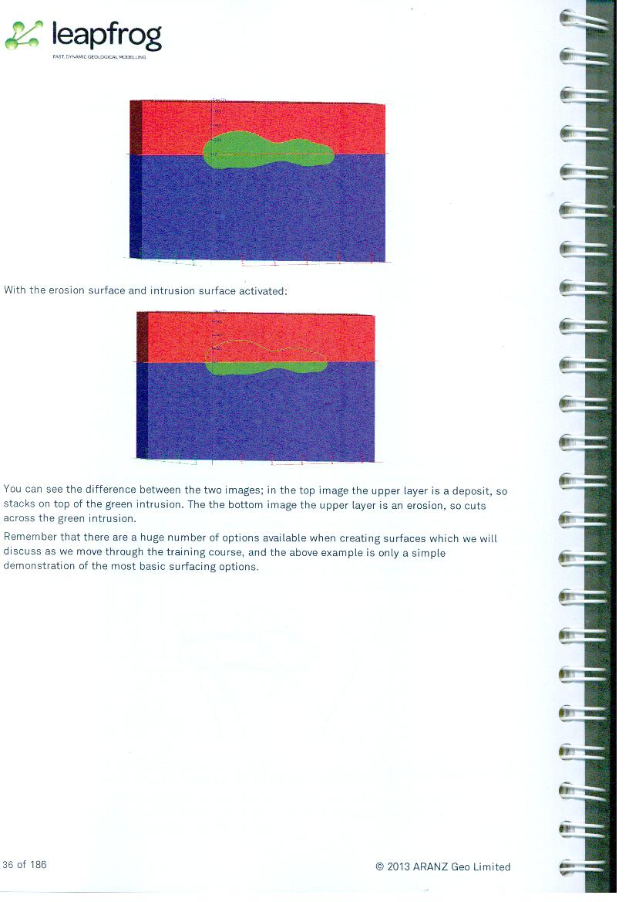
Lekce: Typy povrchů a weathering model GI231 - 3D modelování v programu Leapfrog Geo
Porovnání „erosion a „deposit“
V obou případech máme intruzi a dvě vrstvy hornin
Pokud kontakt červené horniny namodelujeme jako „deposit“, tak tato vyplní prostor nad ostatními litologiemi
Pokud použijeme „erosion“, vše co se nachází nad plochou kontaktu modré a červené bude uříznuto.

